Slide 1
Квантовий комп’ютер
Модуль 2.

Slide 2
Квантовий комп’ютер – пристрій, в основі якого квантова механіка, а саме:
принцип суперпозиції;
явище квантової запутаності
Інформатико-теоретичною моделлю такого обчислювального пристрою є квантова машина Тюрінга, або універсальний квантовий комп'ютер, яка була розроблена Девідом Дойчем у 1985 році. Квантовий комп'ютер має низку спільних ознак із недетермінованими (комбінація стану і символів на сирічці має декілька переходів, є шісткою об єктів) та ймовірнісними комп'ютерами (детермінована машина Тюрінга+ймовірнісна стрічка, переходи роблять враховуючи ці значення), але ці пристрої не є тотожними. Вважається, що вперше ідею використання принципів квантової механіки для виконання обчислень висловили Юрій Манін у книзі «Обчислювальне і необчислювальне» у 1980 році та Річард Фейнман у лекції на Першій конференції з фізики обчислень у МТІ в 1981 році, хоча пропозиції використання напівцілих спінівяк найпростіших обчислювальних елементів лунали і раніше

Slide 3
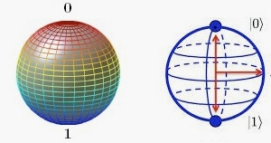


Порівняння
Транзисторний ПК
Основа:біт (0 або 1)
Реалізується фізично як низький чи високий потенціал
Квантовий ПК
Основа : кубіт (0 та 1)

Slide 4

Квантовий регістр та квантова запутаність
Довільний стан квантового регістра – суперпозиція базисних станів:
Приклад: базисні стани 2 кубітів
Квантова запутаність (відсутність локальності – все з усім спутано, довільні два стани впливають один на одного):
ці стани не зводяться до тензорного добутку елементарних 2 кубітів

Slide 5


Операції (порівняння)
Транзисторний
Фізично логічні операції над бітами реалізовуються за допомогою певних пристроїв, зокрема транзисторів, а інформація в свою чергу передається у вигляді електричного сигналу, що проходить через ці пристрої.
Квантовий
Операції залежать від фізичної природи кубіта (не є пристроєм)- це спін електрону (характеристика частин, її власний момент імпульсу, є у всіх частинок) або атом.
Приклад : операції НЕ
і контрольоване НЕ

Slide 6
Складність квантових обчислень
Квантовий ПК не здатний розв'язувати задачі, які не можна розв'язати на класичному комп'ютері за наявності достатньої кількості пам'яті та часу (хоча цей об'єм ресурсів може бути недосяжним на практиці). Існування «стандартних» квантових комп'ютерів не спростовує тези Черча-Тюрінга (алгоритмічно-обчислювальні функції =частково-рекурсивні, «алгоритми»). Припускалося, що теорії квантової гравітації, такі, як М-теорія та петльова квантова гравітація, дозволяють побудувати навіть швидші комп'ютери.
Але в даний час визначення обчислення в квантовій гравітації є відкритою проблемою у зв'язку з проблемою часу: не існує очевидного способу описати, що для спостерігача означає ввести вхідні дані до комп'ютера, а потім отримати результат.

Slide 7
Обчислення
На систему кубітів записуємо початковий стан;
Змінюємо стан системи за допомогою унітарних перетворень (аналог логічних операцій)
Результат роботи – стани, що правильні з певною ймовірністю.
Квантові алгоритми: алгоритм Гровера, алгоритм Шора, алгоритм Залкі-Візнера, алгоритм Дойча-Йожи.

Slide 8


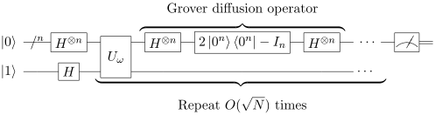
Алгоритм Гровера (квантовий перебору)
Розв яжемо рівняння f(x)=1, де f булева функція від n змінних.
Класичний - перебір варіантів.

Slide 9
Проблеми
Спутаність.
Для проведення квантових обчислень необхідно, щоб всі кубіти були когерентні (спутані, зацеплені), а це вкрай важко реалізувати. Взаємодія системи когерентних кубітів з навколишнім середовищем створює канали, через які когеренція швидко «витікає». Цей процес називається декогеренції.
Вчені, які планують створити квантовий комп'ютер, повинні запобігати декогеренції. Зараз їм вдається зупинити її лише на частку секунди. Ситуація стає складніше, коли кількість кубітів, а, відповідно, і можливість взаємодії з навколишнім середовищем зростає.

Slide 10
2. Шуми.
Випадкові флуктуації, що виникають, скажімо, через температуру кубітів або через особливості фундаментальних квантомеханічних процесів, можуть змінювати напрямок або стан кубіта, що призводить до неточності розрахунків. Така загроза існує і в роботі з класичними комп'ютерами, але вона досить просто вирішується. Необхідно просто створити дві або більше резервних копій кожного біта, щоб випадково перевернутий біт не враховувався.
Вчені, що працюють над створенням квантового комп'ютера, розробили кілька шляхів вирішення проблеми, але все стратегії призводять до появи занадто великої кількості додаткових обчислювальних витрат, так як вся обчислювальна потужність витрачається на виправлення помилок, а не на виконання заданих алгоритмів.

Slide 11
3. Суперпозиції можна підтримувати тільки до тих пір, поки ви не вимірюєте значення кубіта. Вимірювання зруйнує суперпозицію і призведе до певної величиною: 1 або 0. Як можна визначити, чи відбулася помилка в роботі кубіта, якщо ви не знаєте, в якому стані він перебував?

Slide 12
Що побудовано (станом на 2018 р.)
Microsoft розробляє квантовий комп’ютер на основі антиматерії (ферміону Майорани – одночасно є своєю античастинкою).
QuTech спільно з Intel представила програмований двохкубітний квантовий комп'ютер, що працює на кремнієвому чіпі. Це грандіозний прорив до того, щоб вивести квантові комп'ютери з лабораторій і почати випускати їх на промисловій основі.
Квантовий чіп Tangle Lake с 49 кубітами від Intel (використання в спеціальній лабораторії) .
IBM випустила процесор на 50 кубітів.

Slide 13
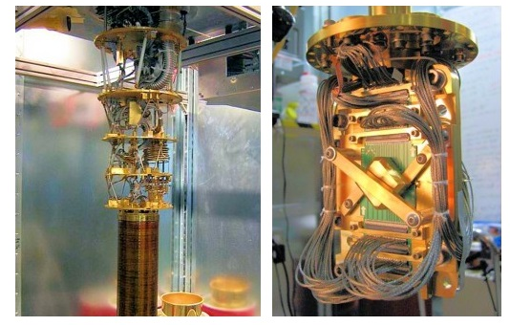
5. Квантові комп’ютери від D-Wave на 1000 кубіт (не є квантові по-справжньому, бо немає квантової запутаності):

Slide 14
Висновки
Деякі дослідники вважають, що проблема виправлення помилок так і залишиться невирішеною і не дозволить квантовим комп'ютерам досягти передбачених ним висот. «Створення квантових кодів, що виправляють помилки, набагато складніше демонстрації квантового переваги», - пояснює математик Єврейського університету в Ізраїлі Гіл Калай
Джей Гамбетт, фахівець в галузі квантової інформатики з Центру квантових обчислень IBM ім. Томаса Дж. Уотсона: «Наші недавні експерименти продемонстрували основні елементи виправлення помилок в маленьких пристроях, що, в свою чергу, прокладає дорогу до пристроїв більшого розміру, здатним надійно зберігати квантову інформацію протягом тривалого періоду часу при наявності шуму». Проте, при поточному стані справ “до створення універсального, стійкого до помилок квантового комп'ютера, що використовує логічні кубіти, все ще далеко”

Slide 15
